Slide 1
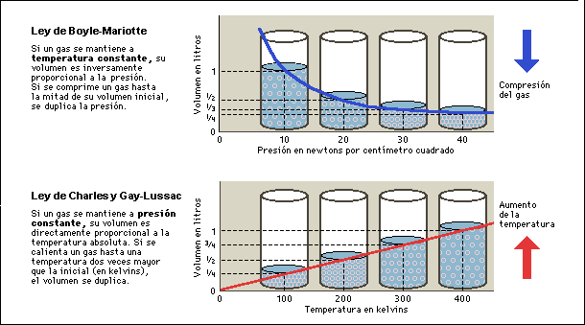
COEFICIENTE DE EXPANSIÓN TÉRMICA DE LOS GASES
PRÁCTICA #2

Slide 2
Propiedades Empíricas de los Gases
De los tres estados de agregación, sólo el estado gaseoso permite una descripción cuantitativa relativamente sencilla.
Limitaremos la descripción a las relaciones entre propiedades tales como masa, presión volumen y temperatura.
Un sistema está en equilibrio si los valores de las propiedades no cambian con el tiempo.

Slide 3
Un sistema se encuentra en estado o condición definidos cuando todas sus propiedades tienen valores definidos determinados por el estado del sistema.
La ecuación de estado del sistema es la relación matemática que existe entre los valores de las cuatro propiedades mencionadas anteriormente.

Slide 4
En 1662, Robert Boyle realizó las primeras medidas cuantitativas del comportamiento de los gases en relación con la presión y el volumen.
$$pα\frac{1}{V} pV=C p1V1=p2V2$$

Slide 5
Posteriores experimentos de Charles demostraron que la constante C es una función de la temperatura.
Gay-Lussac hizo medidas del volumen de una masa fina de gas bajo presión constante y encontró que el volumen era una función lineal de la temperatura.
$$VαT V/T=C V1/T1=V2/T2$$
$$V=a+bt$$

Slide 7
V₀

Slide 8
Los experimentos de Charles demostraron que, para una masa fija de gas bajo una presión constante, el aumento relativo de volumen para cada aumento de un grado de temperatura era el mismo para todos los gases con los cuales él experimentó.

Slide 9
El aumento relativo en volumen por grado a 0ªC es:
Esta cantidad es el coeficiente de expansión térmica a 0ºC, para el cual empleamos el símbolo α₀.

Slide 11
Montar e instalar equipo
Registrar temperatura
Fijar un Δh=0
Registrar altura columna de aire
Encender baño y fijar 30ºC con botón pequeño
Girar perilla grande a 30ºC
Esperar a que se estabilice la temp y anotar altura columna de aire
Repita pasos anteriores hasta obtener cinco lecturas

Slide 12
Tabla de Resultados
Longitud de la columna de aire (cm) | Volumen de aire (cm³ o ml) | Temperatura (ºC)

